Slide 1
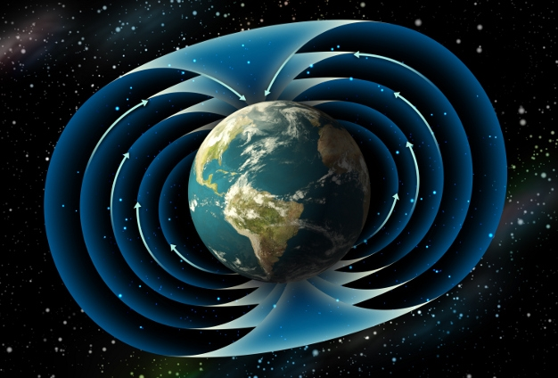

Тема урока : «Постоянные магниты. Магнитное поле Земли».
Учитель физики
МБОУ СОШ № 27
Гусельникова Ольга Викторовна

Slide 2
Цели урока:
О. продолжить изучение магнитных явлений.
Р. Продолжить формирование умений объяснять наблюдаемые явления, проводить опыты, анализировать их результаты, делать выводы.
В. Развитие навыков взаимодействия в группе, умений вести диалог.

Slide 3
Знать:
Уметь
Научные факты: притяжение магнитами железосодержащих веществ, притяжение и отталкивание магнитов, воздействие внешнего магнитного поля усиливает магнитные свойства, изучение картины магнитного поля с помощью и железных опилок
Понятия : постоянные магниты, полюсы магниты
Применять знания при объяснении явлений, связанных с существованием, магнитного поля магнита.

Slide 4
Оборудование к уроку:
Мультимедиапроектор, компьютер, магниты полосовой и дуговой, картон, металлические опилки, скрепки, железный гвоздь, стальное лезвие, бумага, карандаш, стальная спица для вязания, две магнитные стрелки, магнит и магнитная стрелка.

Slide 5
Разминка
1. Магнитная стрелка имеет два полюса… и … .

Slide 6
2. Магнитное поле существует вокруг любого проводника с током, т.е. вокруг
…
электрических
зарядов.

Slide 7
3. Вокруг неподвижных электрических зарядов существует только … поле.

Slide 8
4. Вокруг движущихся зарядов существуют …и … поля.

Slide 9
5. Железо, введенное внутрь катушки,
… магнитное действие катушки.

Slide 10
6. Катушка с магнитным сердечником внутри называется
…

Slide 11
7. Из каких материалов можно изготовить магнитную стрелку: медь, железо, стекло, дерево, сталь?

Slide 12
О чем речь в стихотворении?
Кусок железа с неизменной силой
Другой кусок железа привлекает
Но эту силу не покой бескрылый,
Лишь неустанный опыт укрепляет.
И.Франко

Slide 13
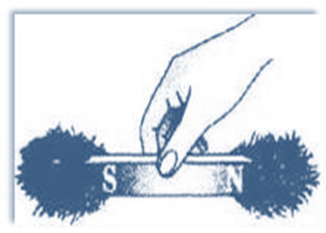


Постоянные магниты – это тела, которые длительное время сохраняют намагниченность.
Полюс - место магнита, где обнаруживается наиболее сильное действие .
N – северный полюс магнита
S – южный полюс магнита
S
N
S
N
Полосовой магнит
Дугообразный магнит

Slide 14
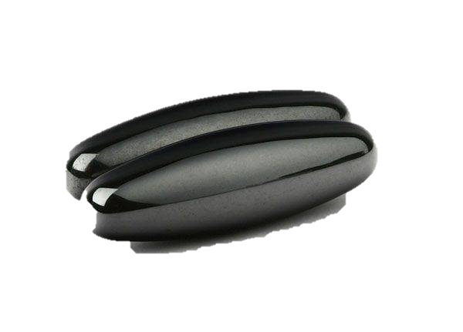
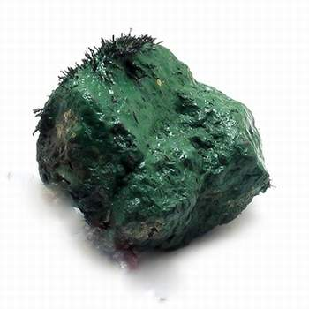
Искусственные магниты - это магниты, созданные человеком.
Природные (или естественные) магниты - это куски магнитного железняка (железной руды).
Их изготовляют из:
стали,
никеля,
кобальта

Slide 15
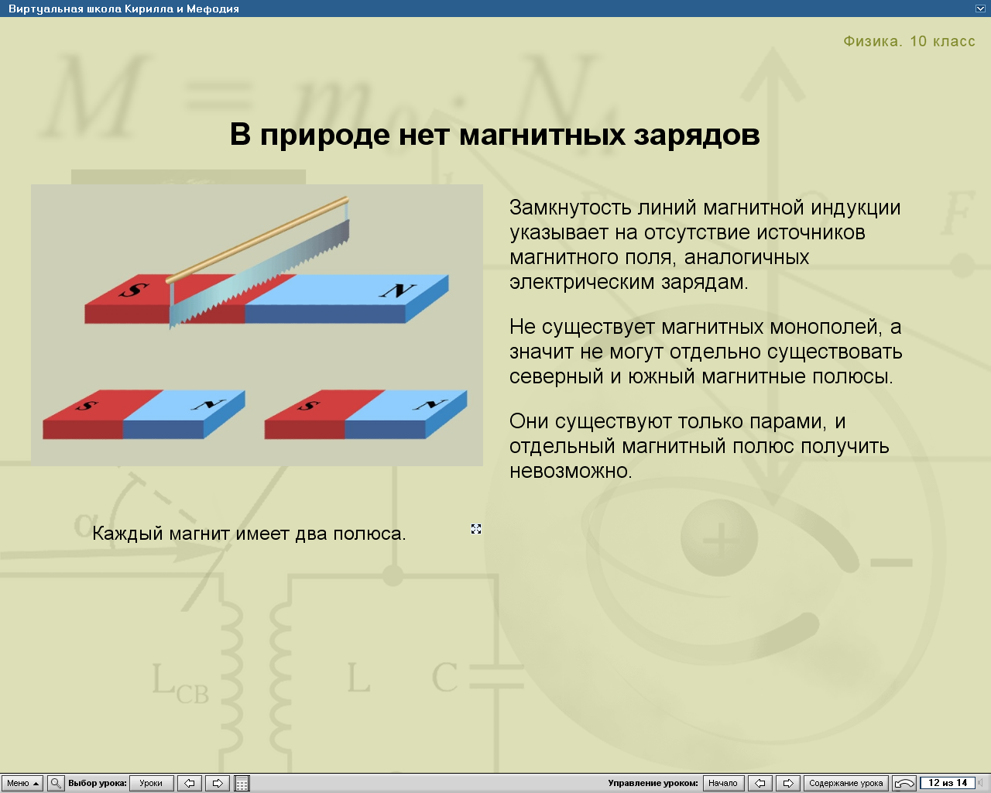
Свойства постоянных магнитов
Получить магнит с одним полюсом невозможно. Если магнит разделить на две части, то каждая из них окажется магнитом с двумя полюсами.

Slide 16
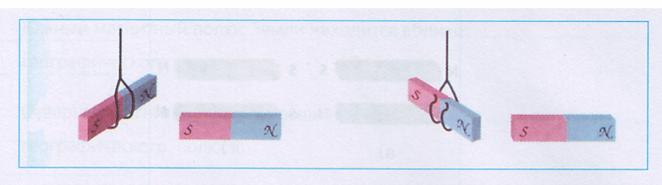
Чтобы узнать свойства магнитов , проведем опыты.
№1

Slide 17
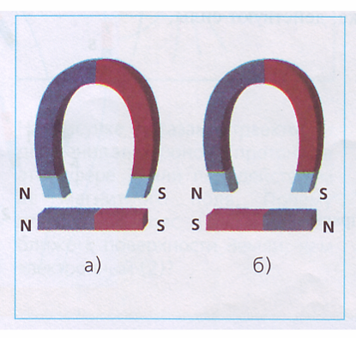
Что произойдет с магнитами?
№2

Slide 18
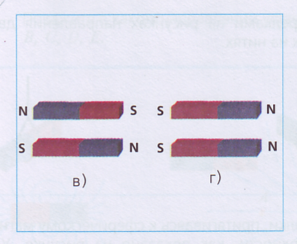
Что произойдет с магнитами?

Slide 19
Экспериментальное задание.
Задание № 1.
Оборудование: металлические скрепки,
магниты.
1. Возьмите магнит, поднесите скрепку точно
к середине магнита, где проходит граница между
красной и синей половинками. Притягивает ли
магнит скрепку?
2. Приближайте скрепки к разным местам магнита,
начиная от середины и двигаясь к торцам.
Какие места магнита обнаруживает наиболее
сильное магнитное действие?

Slide 20
Задание №2
Оборудование: железный гвоздь, стальное лезвие, медь, алюминий, бумага, карандаш, пластмасса, магнит.
На столе у вас различные предметы.
Определите какие вещества хорошо
притягиваются магнитом, какие плохо,
какие совсем не притягиваются.
Результаты занесите в таблицу.
Сильно притягивает | Слабо притягивает | Не притягивает

Slide 21
Задание №3.
Оборудование: магнит, скрепки, стальная спица для вязания.
1. Проверьте магнитное свойство спицы, поднеся ее к скрепкам. Притягивает ли спица скрепки?
2. Положите спицу на стол и крепко потрите ее одним из торцов магнита. Трите только в одну сторону
(сделайте 15-20 движений), а обратно проносите магнит по воздуху. Проверьте магнитное свойство спицы еще раз. Приобретает ли сталь магнитные свойства при контакте с магнитом?

Slide 22
Задание № 4.
Оборудование: две магнитные стрелки.
1. Сближайте магнитную стрелку с другой
такой же стрелкой сначала красными концами, а затем синими.
Как взаимодействует стрелки?
2. Приближайте красный конец одной стрелки к синему концу другой. Как взаимодействуют стрелки?
На основании проведенных опытов сделайте общий вывод.

Slide 23
Задание № 5.
Оборудование: магнит и магнитная стрелка.
1. Поднесите к синему, а затем к красному концу
магнитной стрелки магнит. Что можно сказать
о взаимодействии магнитной стрелки и магнита?
2. Сделайте в тетради рисунки и подпишите
под ними, в каком случае магнитная стрелка
притягивается, а в каком отталкивается.

Slide 24
Задание № 6.
Оборудование: дуговой магнит, картон, железные опилки.
1. Возьмите дуговой магнит. Положите на него сверху картон.
Насыпьте на картон железные опилки, встряхните их, слегка постучав по картону пальцем.
2. Зарисуйте картину силовых магнитных линий в тетради. Замкнуты ли магнитные линии поля постоянного магнита?
Как располагается магнитная стрелка в заданной точке магнитного поля?

Slide 25
Магнитное поле Земли
УЧЕНЫЕ – ПЕРВОПРОХОДЦЫ В ИЗУЧЕНИИ ЗЕМНОГО МАГНЕТИЗМА

Slide 26
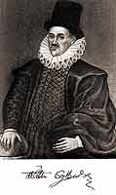
Уильям Гильберт (1544 –1603 г.г. ) – первопроходец в изучении магнитного поля Земли
У. Гильберт предполагал, что Земля представляет собой большой магнит. Чтобы подтвердить это предположение, Гильберт проделал специальный опыт. Он выточил из естественного магнита большой шар. Приближая к поверхности шара магнитную стрелку, он показал, что она всегда устанавливается в определенном положении, так же как стрелка компаса на Земле.
У. Гильберт описал способы намагничивания железа и стали. Книга Гильберта явилась первым научным исследованием магнитных явлений.

Slide 27
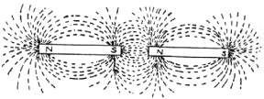

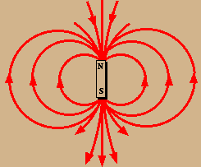
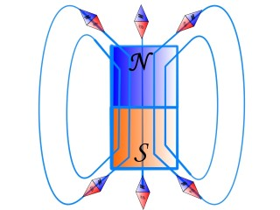
Свойства постоянных магнитов.
В 1600г. английский врач Г.Х.Гилберт вывел основные свойства постоянных магнитов.
1. Разноименные магнитные полюса притягиваются, одноименные отталкиваются.
2. Магнитные линии – замкнутые линии. Вне магнита магнитные линии выходят из «N» и входят в «S», замыкаясь внутри магнита.

Slide 28
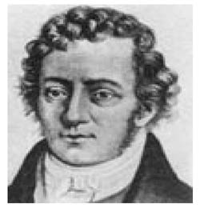
А.М.Ампер (1775 - 1836 г.г.) – великий французский ученый.
В 1820 году А.Ампер предположил, что магнитные явления вызываются взаимодействием электрических токов. Каждый магнит представляет собой систему замкнутых электрических токов, плоскости которых перпендикулярны оси магнита. Взаимодействие магнитов, их притяжение и отталкивание, объясняются притяжением и отталкиванием, существующими между токами. Земной магнетизм также обусловлен электрическими токами, которые протекают в земном шаре. Эта гипотеза требовала опытного подтверждения и Ампер проделал целую серию опытов для ее обоснования.

Slide 29
Гипотеза Ампера
Ампер (1775- 1836г.) выдвинул гипотезу о существовании электрических токов, циркулирующих внутри каждой молекулы вещества. В 1897г. гипотезу подтвердил английский учёный Томсон, а в 1910г. измерил токи американский учёный Милликен.
+
-
е
Вывод: движение электронов представляет собой круговой ток, а о том, что вокруг проводника с электрическим током существует магнитное поле, мы знаем из предыдущих уроков
S
N

Slide 30
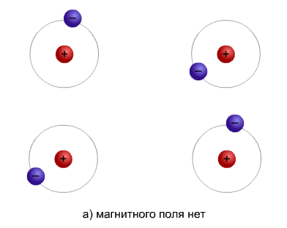
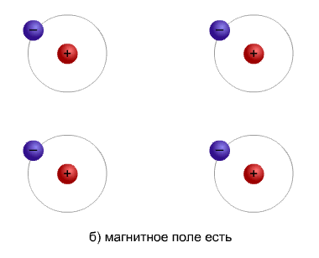
Объяснение намагниченности

Slide 31
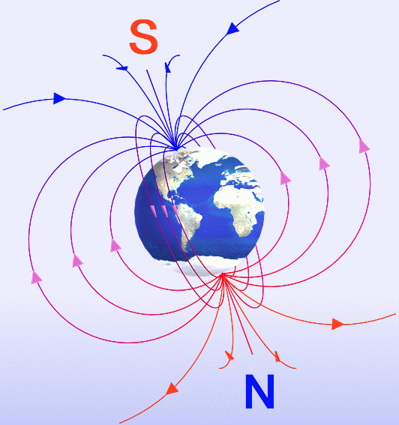
Магнитное поле Земли.
Южный магнитный полюс Земли удалён от Северного географичес-кого полюса примерно на 2100км.
Северный магнитный полюс Земли находится вблизи Южного географического полюса, а именно на 66,5град. Ю.Ш. и 140град. Восточной долготы.
С
Ю

Slide 32
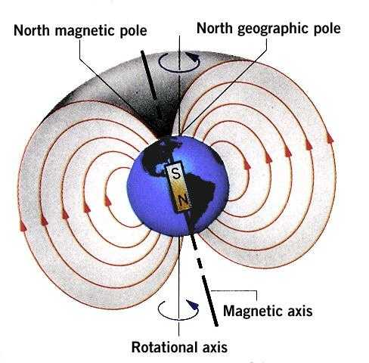
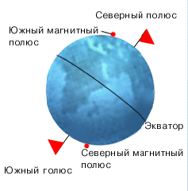
Магнитные полюсы Земли
Магнитные полюсы Земли много раз менялись местами (инверсии). За последний миллион лет это случалось 7 раз.
570 лет назад магнитные полюса Земли были расположены в районе экватора.

Slide 33
Тест
1. Когда электрические заряды находятся в покое, то вокруг них обнаруживается…
А. магнитное поле;
Б. электрическое поле;
В. электрическое и магнитное поле.

Slide 34
Тест
2. Магнитные линии магнитного поля проводника с током представляют собой…
А. замкнутые кривые, охватывающие проводник;
Б. окружности;
В. прямые линии.

Slide 35
Тест
3. Какой из приведенных металлов сильнее притягивается магнитом
А. - алюминий.
Б. - железо.
В. - медь.

Slide 36
Тест
4. При … силы тока действие магнитного поля катушки с током ….
А. - увеличении; усиливается.
Б.-увеличение; ослабляется.
В. - уменьшении; усиливается.

Slide 37
Тест
5. Одноименные магнитные полюсы…, разноименные…
А. притягиваются; отталкиваются;
Б. отталкиваются ; притягиваются.

Slide 38
Тест
6. Можно ли изготовить магнит, имеющий один полюс?
А. Да,можно
Б. Нет,нельзя

Slide 39
Ответы к тестовому заданию.
1) Б
2) Б
3) Б
4) А
5) Б
6) Б

Slide 40
Домашнее задание
Параграфы 59-60
Вопросы к параграфам
Сообщения, презентации :
«Компас , история его открытия»
«Магнитные поля в Солнечной системе»

